Slide 1

ÁREA DEL CONOCIMIENTO DE CIENCIAS BÁSICAS Y TECNOLOGÍA
DEPARTAMENTO DOCENTE DE COMPUTACIÓN
Ingeniería de sistemas
“GÜENSEBS”
Integrantes del grupo:
Br. Cesar Bismarck Sequeira Avalos.
Br. Giancarlo André Larios Martinez.
Br. Cristopher Iván Sevilla Cruz.
Br. Daniel Johanam Garcia Melendez.
Docentes:
MSc. Hazel Karina Rodriguez Rivas - Integrador II / TI en la Empresa
MSc. Carlos Mauricio Ruiz Dávila - Matemática Discreta
MSc. Roberto José Solís Guerrero - Programación Estructurada
MSc. Gerardo Mendoza Jiménez - Historia e Identidad Nacional

Slide 2
ÍNDICE
Introducción
Objetivos
Nombre del emprendimiento
Misión y Visión
Valores
Análisis FODA Árbol de problema
Línea gráfica
Lean Canva
Prototipo del primer producto

Slide 3
INTRODUCCIÓN
El presente documento expone un emprendimiento académico centrado en el uso de la Ciencia de Datos y el desarrollo de aplicaciones móviles como herramientas tecnológicas para impulsar la promoción de la cultura, las tradiciones y el turismo en Nicaragua.
A lo largo de este trabajo se aborda la problemática actual referente a la limitada difusión digital en el sector turístico y se desarrolla una propuesta conceptual para mitigarla. Para estructurar la propuesta, se presentan los objetivos del proyecto, un diagnóstico situacional mediante el árbol de problemas y el análisis FODA, así como la modelación del negocio a través del lienzo Lean Canvas y su línea gráfica.

Slide 4
OBJETIVOS
01
02
Objetivo general
Objetivos específicos
Desarrollar el emprendimiento tecnológico "Güensebs", enfocado en la creación de aplicaciones móviles para la preservación, promoción y difusión del patrimonio cultural, gastronómico y turístico de Nicaragua.
Desarrollar la lógica modular del sistema utilizando Python y Clases de Datos (Data Clases) para organizar y gestionar la información de los lugares turísticos y platillos tradicionales.
Investigar y sistematizar los contenidos gastronómicos, históricos y folclóricos de Nicaragua para garantizar la autenticidad, preservación y rescate del patrimonio cultural dentro de la plataforma.
Formular el plan de emprendimiento de "Güensebs" mediante la integración de herramientas de gestión (Lean Canvas y FODA) para validar la viabilidad del proyecto como una solución de software orientada al sector cultural.
Aplicar elementos de lógica matemática y condicionales simples para respaldar la validación y estructuración de los datos durante la ejecución del prototipo del software.
Coordinar los conocimientos del primer corte evaluativo para la formulación del emprendimiento, unificando la investigación cultural, la arquitectura de software y la estrategia de negocio en una solución tecnológica para la preservación de la identidad nicaragüense.

Slide 5
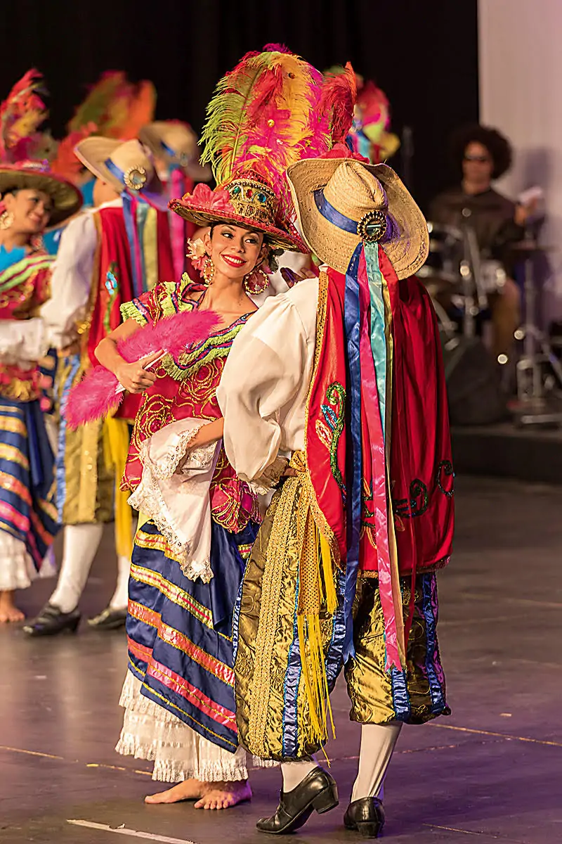
NOMBRE DEL EMPRENDIMIENTO
“Güensebs”
Güensebs es una microempresa desarrolladora de software que mediante la creación de aplicaciones móviles busca promover la cultura y tradiciones de Nicaragua en el extranjero.

Slide 6

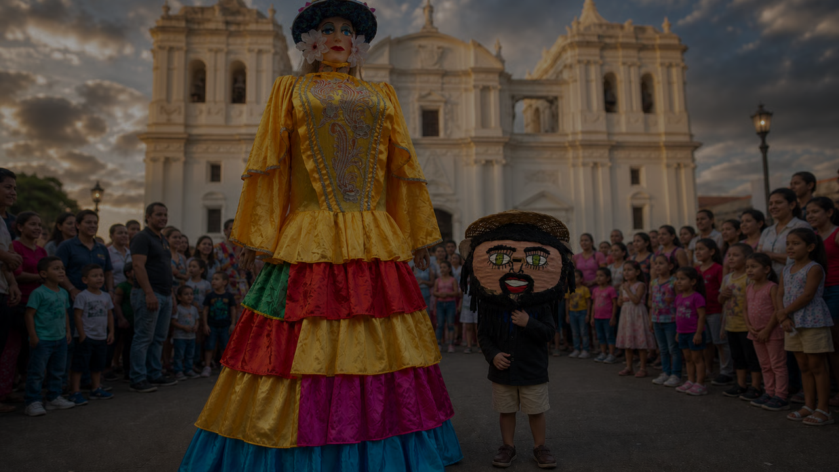
MISIÓN Y VISIÓN
Misión
Visión
Desarrollar aplicaciones móviles innovadoras y accesibles que permitan promover y dar a conocer la cultura, las tradiciones, la historia, la gastronomía y los principales atractivos de Nicaragua a personas dentro y fuera del país. Güensebs busca utilizar la tecnología como una herramienta para preservar y difundir nuestra identidad cultural.
Para el año 2032, consolidarnos como una empresa nicaragüense líder a nivel nacional e internacional, reconocida por transformar la cultura y las tradiciones del país en soluciones tecnológicas innovadoras. Aspiramos a ser el referente global en el desarrollo de aplicaciones móviles que proyecten la identidad nicaragüense.

Slide 7
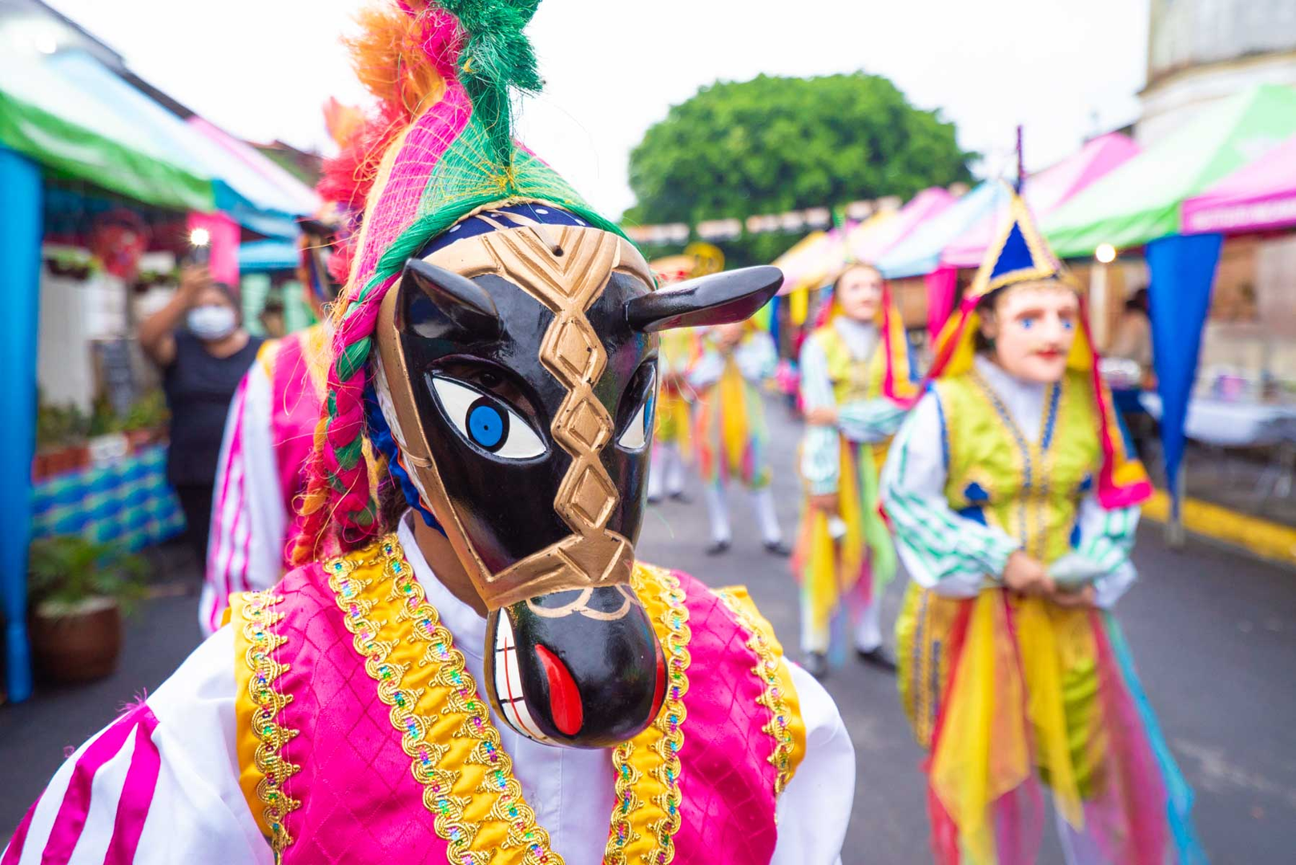
VALORES
Respeto.
Ética.
Empatía.
Tolerancia.
Integridad.
Honestidad.
Solidaridad.
Compromiso.
Inclusión
Amor a Nicaragua.

Slide 8
ANÁLISIS FODA
01
02
Fortaleza
Debilidades
Dominio de técnicas de diseño de interfaces de usuario.
Aprendizaje constante del lenguajes de programación.
Inexperiencia en la administración de microempresas.
Tiempo limitado por las obligaciones universitarias.
03
04
Oportunidades
Amenazas
Poca competencia enfocada en el sector turístico.
Necesidad real de promoción de la cultura y tradiciones de Nicaragua.
Mercado moderno e impopular.
Desinterés hacia la cultura nicaragüense por parte de los turistas.

Slide 9
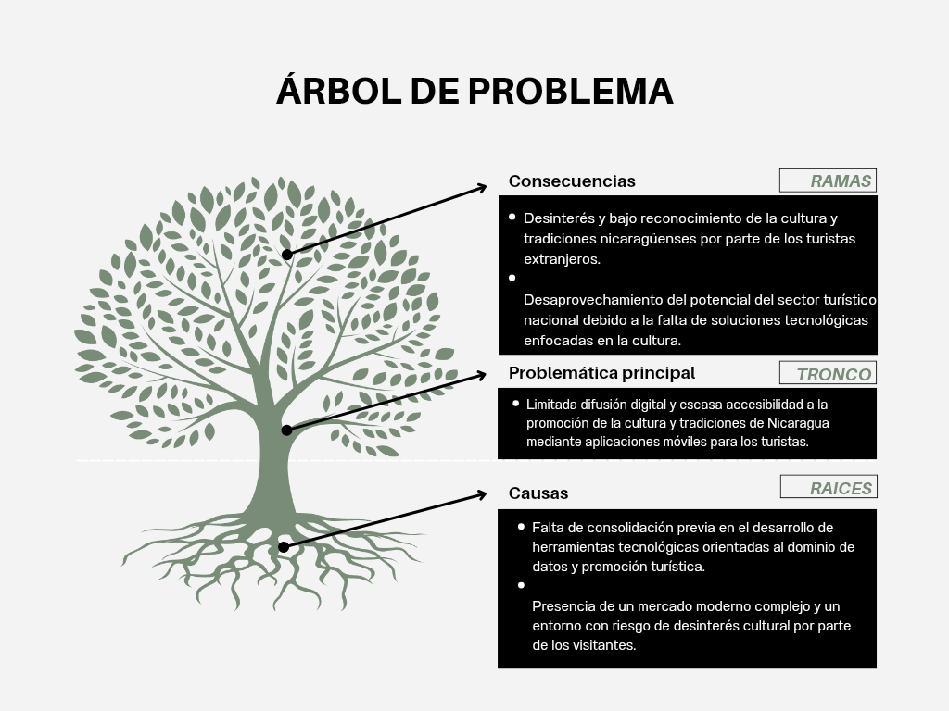

Slide 10
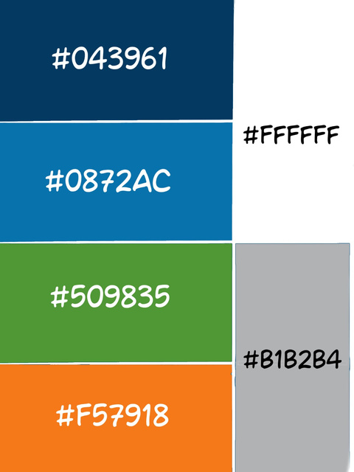

LÍNEA GRÁFICA
Logotipo
Tipografía
Paleta de colores
Montserrat
abcdefghijklmnñopqrstuüvwxyz
ABCDEFGHIJKLMNÑOPQRSTUÜVWXYZ
123456789
!”#$%&/()=?¡¨*[:_;’¿´+}{.-_

Slide 11
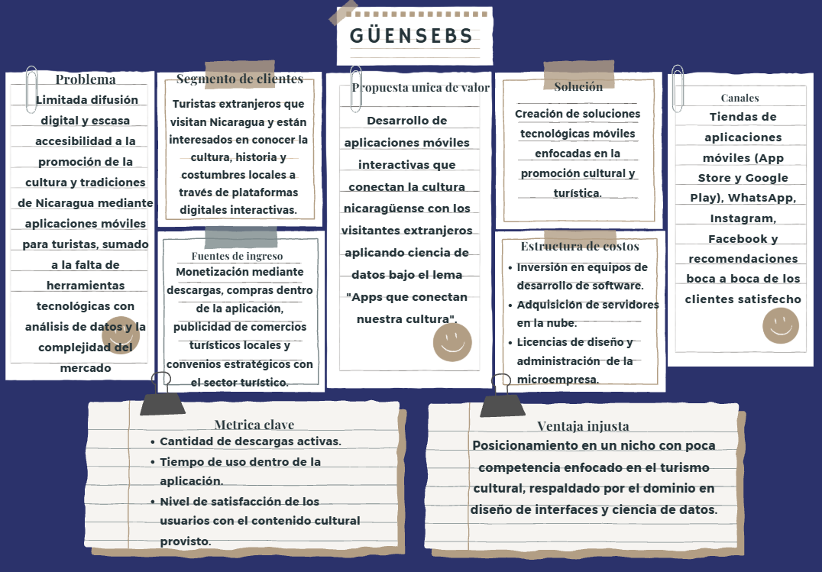
LEAN CANVA

Slide 12
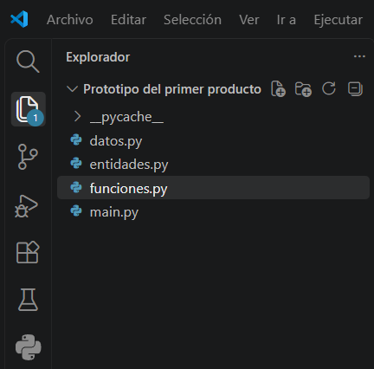
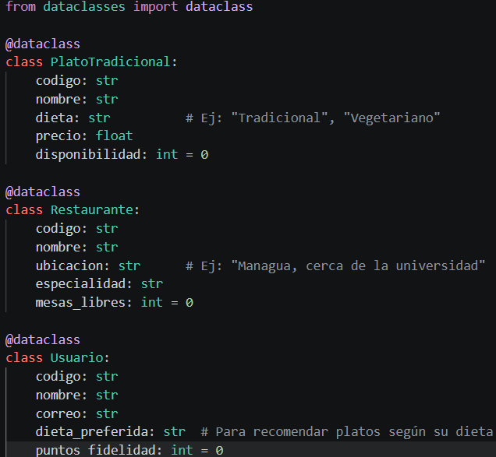
PROTOTIPO DEL PRIMER PRODUCTO
01
02
Análisis de entidades del sistema
Arquitectura

Slide 13
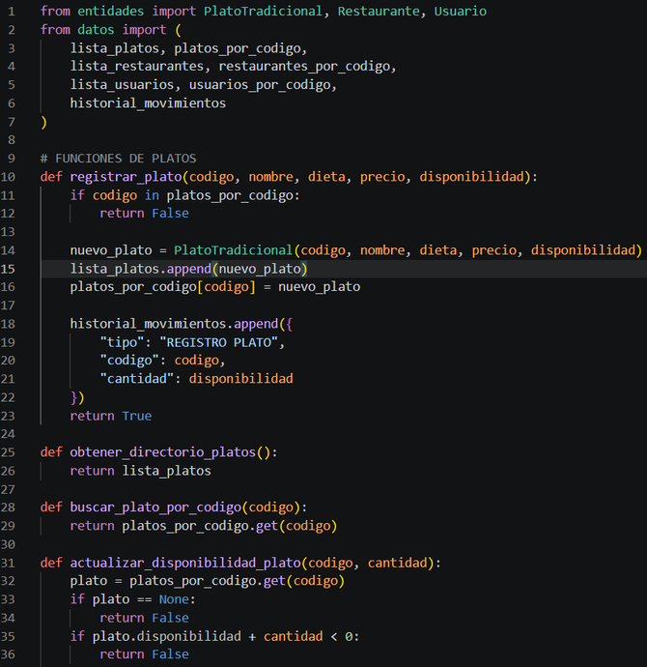
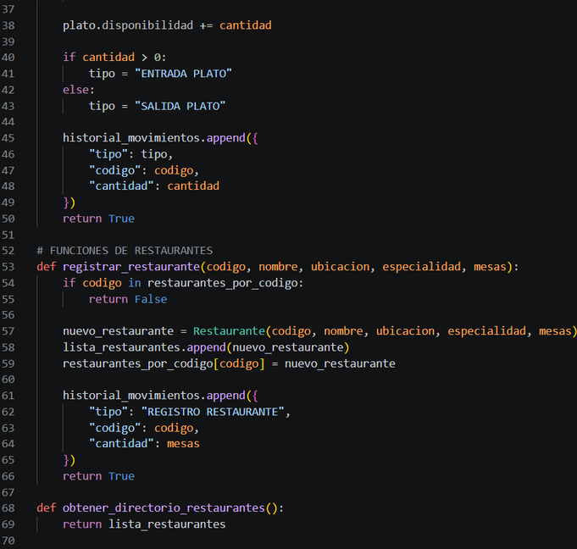
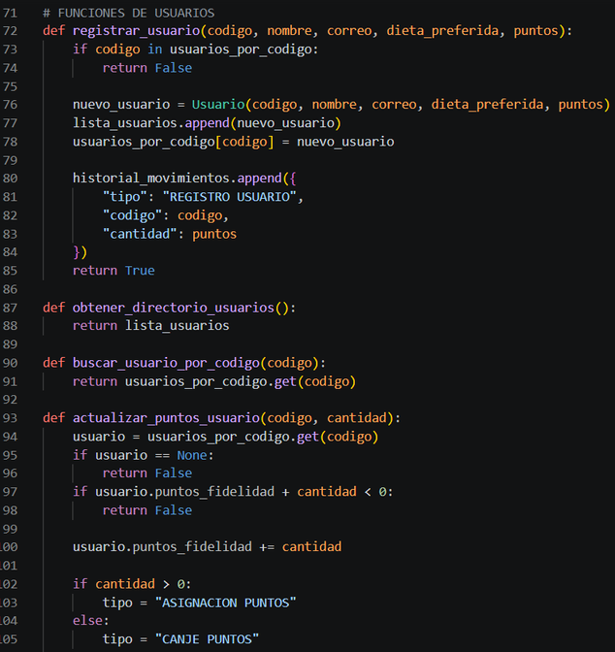
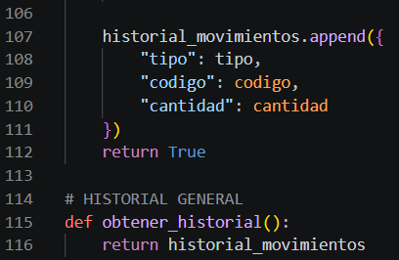
03
Principales funciones y métodos

Slide 14

MUCHAS
GRACIAS

